Slide 1
Ⅰ情報の歴史と概念

Slide 2
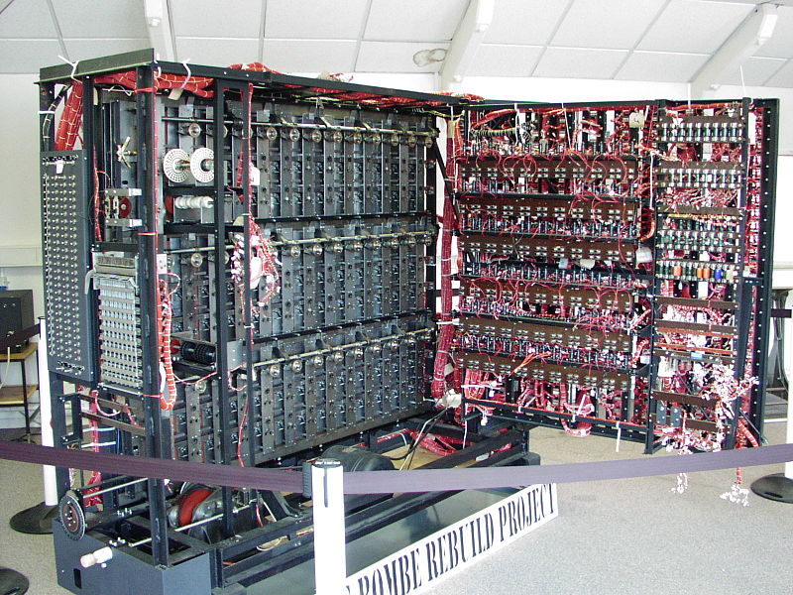
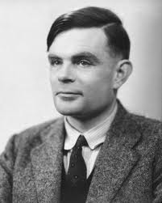
情報活用の力は世界を動かす
桶狭間の戦い
  ２千 vs ２万５千
    簗田 政綱： 今川軍の位置を探索
    情報を最大に活用した織田信長の決断
独英の暗号戦争（第二次世界大戦）
  エニグマ暗号の解読
  イギリスはBletchley Parkに数学者を集結
    Alan Turing: コンピュータの原理の創始者
      数学と機械（Bombe)を用いた解読
  Uボートは暗号解読によりほとんどが壊滅
現在はもっと重大な状況にある？

Slide 3
情報とデータ
データ＋科学＋計算 ＝ 情報
科学とは何か
  重要な疑問に答える： 「生命とは何か」 「物質とは何か」
  観測からの推論： 「生命」は「息に関係？」-> 魂
  実験から情報を得る
メンデルの実験
  豆を育てて得たデータから、「遺伝の法則」によって、農業を促進させる情報を与える
ワトソン・クリックのDNA二重螺旋モデル
  X線回析画像データから遺伝モデルを推定
  生命を『コンピュータにかかる』学術にする
もちろん、いまだに誰も『生命とは何か』を知らないが。。

Slide 4
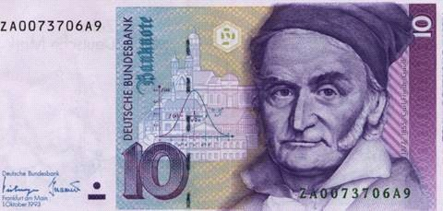
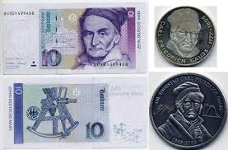
未来予測と情報に関わる科学
天文学： 膨大な観測データから情報を得る
ハレー彗星： 紀元前616年から記録(76年周期）
  「陰謀有りて奸仇興る」予兆
  ニュートンによる予測法： 万有引力と微積分
  ハレーがニュートンの手法で予測（１７５８に出現）
  迷信や凶兆ではなくなる。
小惑星 ケレス
  1801年に発見： 行方不明
  ガウスが予測: 12月31日に再発見
    統計的な推定手法の発祥
  2007年、探査機Dawn打ち上げ
    2015年３月6日周回軌道到着
これらの手法の市民生活への影響
  気象予測や環境工学
  航空工学や物理学
  そして、ビッグデータの解析

Slide 5
現代の情報技術
人間の智に迫り、それを超える可能性
  2030年ころ、そうなるかもしれない
チェスで人間を凌駕： 1994
テレビのクイズ番組で人間を凌駕： 2010
  動画その１ Jeopardy
  動画その２ IBM Watson
将棋でも人間を凌駕しつつある
その基盤は、 データ＋科学＋計算＝情報

Slide 6
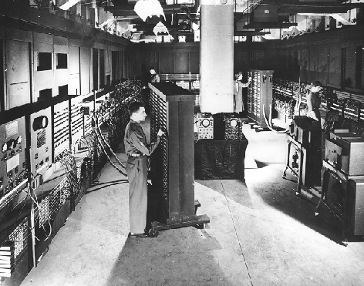
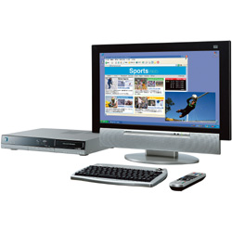
コンピュータの歴史
コンピュータとは
  プログラムに従って演算を行う機械の総称
  スーパーコンピュータや汎用コンピュータ、サーバなどからパソコンやワープロ、あるいは電卓まで、非常に広い範囲のものを指す
コンピュータの歴史

Slide 7
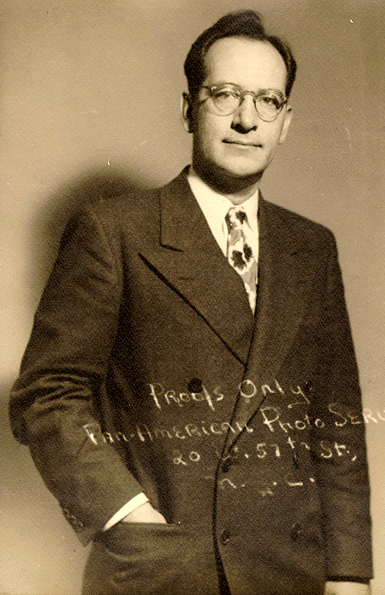
ENIAC (Electronic Numerical Integrator and Computer)
1946年、ペンシルバニア大学のムーア校で、モークリー (John William Mauchly) と エッカート (John Presper Eckert) によって作られた
最初の電子計算機とされている
  ABC
    1942 米国
  Colossus
    1943 英国
プログラムの格納方法で現在のコンピュータの仕組みとは異なっている部分もあり、コンピュータの定義によっては必ずしも世界最初のものではない
http://www.infonet.co.jp/ueyama/ip/history/eniac.html

Slide 8
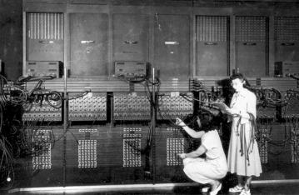
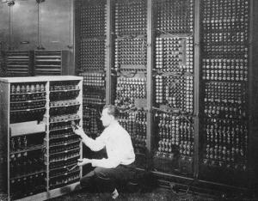
ENIAC
真空管18,800本
床面積は 100m²、全長30m、重量 30トン、消費電力は 150kW
弾道計算や暗号解読といった軍事目的で極秘裡に研究
ENIAC開発の背景には大砲の砲弾の軌跡(弾道)を
もっと高速に計算したいという米軍のニーズがあった
http://www.infonet.co.jp/ueyama/ip/history/eniac.html

Slide 9
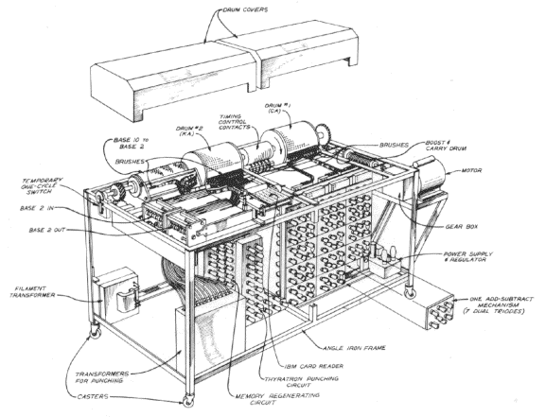
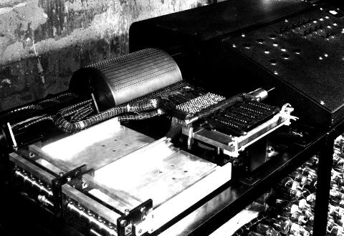
ABC (Atanasoff - Berry Computer)
1942年にアイオワ州立大学のアタナソフ (John Vincent Atanasoff) と ベリー (Clifford Edward Berry) によって作られた最初の電子計算機
真空管は約300本で、装置全体の大きさは大きめの机程度
http://www.infonet.co.jp/ueyama/ip/history/eniac.html

Slide 10
計算機構成（ハードウエア・アーキテクチャ）の基本
主記憶装置
制御装置
プログラム
格納部
入出力
処理装置
命令読み出し
演算指定
演算装置
入出力装置
データの読み書き
これらのやり取りをする仕組み： 制御アーキテクチャ
記憶装置などを共有する仕組み： オペレーティングシステム

Slide 11
ファイルとフォルダ
ファイル：ユーザが作業領域で利用するためのデータセット
  文書ファイル
  プログラムファイル
  画像ファイル （デジカメで取った一枚の写真）
  音声ファイル （CDの歌一曲）
ファイルの大きさ
  KB(キロバイト）、MB（メガバイト）、GB（ギガバイト）

Slide 12
ファイルとフォルダ
複数のファイルをフォルダ（LINUXではディレクトリと呼ぶ）にまとめて管理する
  画像や音声ファイルをいくつか持った、アルバムフォルダ
  フォルダのフォルダ （アルバムフォルダいくつかを持つ“マイミュージック”フォルダなど）
  ホームディレクトリ （今使っている東北大学の教育用システムであなたがファイルの作成をできる部分）
現在のほとんどのシステムで共通の手法

Slide 13
OSの仕事
OS（オペレーティングシステム）
現在のコンピュータ： 複数の作業（タスク）を同時に行う （Time Sharing)
  インターネットブラウザと音楽ソフトとエディタとメールソフトを同時に使う
一つの記憶装置をたくさんの目的のために用いる
記憶装置の整理整頓と効率利用が必要

Slide 14
OSの歴史
MVS/CMS：IBM大型機のOS
  Multiple Virtual Storage
  Conversational Monitor System
  システム360（1964）で汎用計算機の実現
UNIX：ワークステーションの代表OS
MS/DOS：パソコンのOSの実現
WINDOWS, MAC, 現在のパソコンの主力OS
TRON：和製OS, 携帯端末のOSとして復活
LINUX：UNIXのパソコン版

Slide 15
UNIXシステム
名前の由来：MULTICS → UNIX
1983、ATT ベル研究所が発表
1985、UC Berkleyが普及版を配布
特徴：
  木構造を用いたファイルシステム
    当時としては画期的なアイデア
    MAC, WINDOWS等でも用いている
  中身の公開（オープンソース）とユーザ変更の許容
  多彩なツールと無料ソフトウエア
パソコン版はLINUX
（原作者リｰナス・トルバーズLinus Torvalds )

Slide 16
ファイル構造
/
usr
www
system
home
local
bin
a5b
a5c
c45
/home/class/a5b/a5b1176c
a5b1176c
学生一人のホームディレクトリ
mydoc1
cprog
mail

Slide 17
WINDOWS
ウインドーシステムが名前の由来
Bill Gates：DOS（ディスクオペレーションズシステム）からWindows、ソフトウエアビジネスの巨人
マウスクリックとアイコンによる操作
  MAC OSも同様
一般個人ユーザ対象の操作性の容易さ
  簡単なインストール
  高機能のソフトウエア群（Microsoft Officeなど）
マイクロソフト社による責任を持った保守とバージョンアップ （WIN95→98→・・→ XP→Vista→7→8ただし有料)
現在、圧倒的なシェアを持つ
欠点：セキュリティーの脆弱さ、有料ソフトウエア、ユーザによる保守の難しさ

Slide 18
ファイルの名前の付け方
ファイル名 と ファイルタイプ
  doc1.txt
ファイルタイプ＝ファイルの種類を指す
アプリケーションやコマンドで扱うために、特定のファイルタイプを要求されるものもある
  myfile.txt （テキストファイル）
  myfile.doc （MS Word文書ファイル、 Word 97－2003）
  myfile.docx （ MS Word文書ファイル、 Word 2007以上）
  index.html （WEBページ作成, index.htm）
  myphoto.jpg （画像ファイル）

Slide 19
ファイル操作
画面左上のアイコンからマイドキュメントを選ぶ
下記の名前のフォルダの作成を試す
  演習
  レポート
  講義資料
フォルダ間のファイルの移動を試す
ファイルの作成、コピーを試す

Slide 20
Ⅱ.情報の表現と伝達
1．インタ－ネット

Slide 21
インターネット
インターネットの歴史
  １９７０年代： パケット通信の仕組みTCP/IPの開発 (Transmission Control Protocol / Internet Protocol）
  １９８０年代： ARPANET（国防省＋UC Berkley）
    学術、軍事、航空、宇宙開発など
    IBMのVNET： 社内ネットワーク
  １９９０年代： メールを主体にしたInternetの実用化
    郵便や電話を超える通信手段
    聴覚障害者のために、電話の代わりに。（MCI社Vinton Cerf）
  １９９０年代後半： WWW (Webページを用いたone-to-many のマルティメディア情報提供）
    TVを超える情報媒体への進化
  ２０００年代： 携帯電話端末によるモバイル化、
    現在はスマートフォン等モバイル端末 : iPhone、iPad など

Slide 22
ＷＷＷ（World Wide Web）
みんなで作る情報のネットワーク生命体
マルティキャスト方式の情報提供
    情報をすべての人に公開する： one to many
    見たい情報をユーザが選ぶ
検索エンジンによるデータの探索
「ハイパーテキスト」による記述と「ブラウザ」による視覚化
演習： http://www.google.co.jp にアクセスし
「コンピュータ博物館」を検索してみてください

Slide 23
インターネットの仕組み①
世界中のネットワークが接続されたネットワーク
家，会社，学校などのネットワークが、それぞれの契約しているプロバイダによって、インターネットに接続される
インターネットには、
  メールサーバーやWebサーバーのように、クライアントから送られる要求に対して、決められた動作を行うように設定されたサーバーがある
それらのサーバーが互いに連絡を取り合うことで
  電子メールを送信
  Webブラウザでホームページを見ることができる

Slide 24
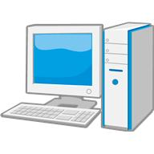
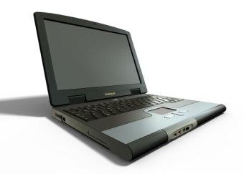
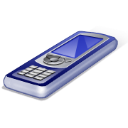

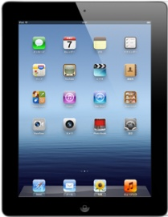
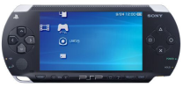
インターネットの仕組み②
Internet
ＬＡＮ：企業，大学
プロバイダ

Slide 25
インターネットの仕組み③
IPアドレス
インターネットで情報の行き先を管理するために利用されている
それぞれのコンピュータに割り振られている数字
世界中で通用する住所のようなもの
数字の組み合わせによって表記されるのが一般的
  例：192.168.233.143
各国ごとに設置された機関がIPアドレスを利用者に配布
日本では社団法人日本ネットワークインフォメーションセンター（JPNIC）が、IPアドレスを管理を行っている

Slide 26
インターネットの仕組み④
IPアドレス
電子メールでは
  s.tohoku.ac.jp
ホームページのアドレスでは
  http://www.ise.he.tohoku.ac.jp
ドメイン名を使用した記述方法
これらのアドレスを受け取ったDNSサーバーが、IPアドレスに自動的に変換することで行き先を見つける仕組み

Slide 27
ホームページの仕組み①
Webサイトと呼ばれるインターネット上のひとまとまりのWebページのこと
元々は、Webサイトの入り口のページをホームページと呼んでいるが，日本ではWebサイトと同じ意味で使われるようになった
ホームページを閲覧する場合には、IEやNetscapeなどのWebブラウザでURLアドレスを指定
  URL (Uniform Resource Locator )
    インターネット上において情報が格納されている場所を示すための住所のような役割を果たす文字列

Slide 28
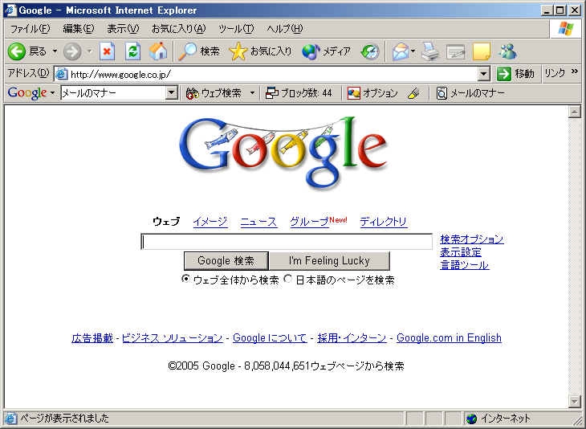
ホームページの仕組み②
http://www.google.co.jp/
URLアドレスを指定
Ｗｅｂページを送信
Ｗｅｂサーバ
Webブラウザがインターネット上の
Webサーバーを探して、目的のホームページを自分のコンピュータに表示

Slide 29
ホームページの仕組み③
HTTP
  Hyper Text Transfer Protocol
  Webブラウザが、Webサーバーに対してHTML形式のファイルを受け取るためのプロトコル
  HTML
    Hyper Text Markup Language
    ホームページを作成するための言語
    HTML形式のファイルに埋め込まれたリンクをクリックすることで、参照先などのページに移動

Slide 30
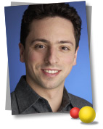
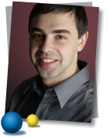
Google
インターネット上での検索エンジン
沿革
創始者
  Sergey Brin, Larry Page
http://www.google.co.jp/corporate/execs.html

Slide 31
講義配布資料ページ
ブックマークに追加
  URLを直接入力
  検索エンジンで検索
http://www.dais.is.tohoku.ac.jp/~jinhee/jyoho-15.html

Slide 32
電子メールの仕組み①
SMTP
Internet
SMTP
MTA
MTA
MUA
MUA
MUA (Mail User Agent)
  メール送受信ソフトウェア
MTA (Mail Transport Agent)
  メールサーバ上のプログラム
SMTP (Simple Mail Transport Protocol)
  インターネット上にあるシステムから別のシステムにメッセージを配送するために使われるプロトコル

Slide 33
電子メールの仕組み②
ユーザー名＠所属している機関のドメイン名
b5xxxxx@dc.tohoku.ac.jp
ドメイン（domain）
  インターネット上にあるコンピュータを指す識別子
  ネットワークに接続しているコンピューターが、どこに存在しているかを示すインターネット上の住所
  正しい住所をもっているから、その場所にたどり着くことができる

Slide 34
電子メールの仕組み③
ユーザー名＠所属している機関のドメイン名
b5xxxxx@dc.tohoku.ac.jp
学生
第4レベルドメイン
大学ドメイン名：東北大学
第３レベルドメイン
大学系教育機関
第２レベルドメイン
トップレベルドメイン
日本

Slide 35
メールアドレスとIPアドレス
電子メールの仕組み④
b5xxxxx@dc.tohoku.ac.jp
IPアドレス：実際に配送に用いるマシンの番地
１３０．３４．１２９．ｘｘｘｘ
実際は郵便局代わりの管理人（プロバイダ）に配送される： ＰＯＰサーバと呼ばれるマシン

Slide 36
伝達の仕組みの例
ニューヨーク工科大学のSmith教授から全へ
ac.jp
日本学術ネット
edu
US学術ネット
tohoku.ac.jp
東北大
poly.edu
NY工科大学
is.tohoku.ac.jp
東北大情報科学
管理人ziggy
128.238.32.xx
dais.is.tohoku.ac.jp
smith@cis.poly.edu
管理人masamune
130.34.233.xx
徳山研究室
jinhee@dais.is.tohoku.ac.jp

Slide 37
メールの書き方
メールは文書。お喋りではない。
証拠の残るもの（システムに蓄積される）
  携帯でのメールとは異なる
誹謗や悪口は法度
必ず件名と本文には送信者の名前を書く。
○○先生
こんにちは、文学部1年 木村です。
今日情報基礎Aの授業で不明な点あったのでメールで質問させていただきます。
アーキテクチャという言葉の意味が判りません。 辞書で引けませんでした。
ご返事いただけるとありがたく存じます。
文学部 b000001
木村 康夫

Slide 38
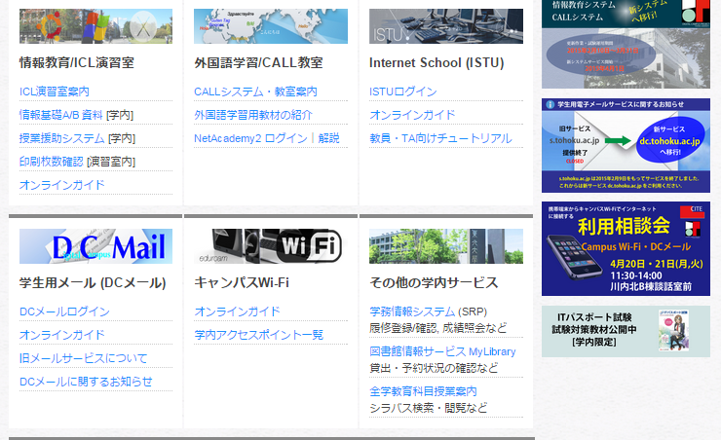
メール
DC Mail
①東北大学教育情報基盤センターページからアクセス
②アドレスを入力してアクセス
https://webmail.dc.tohoku.ac.jp/

Slide 39
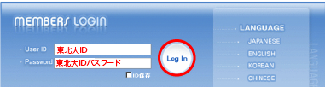
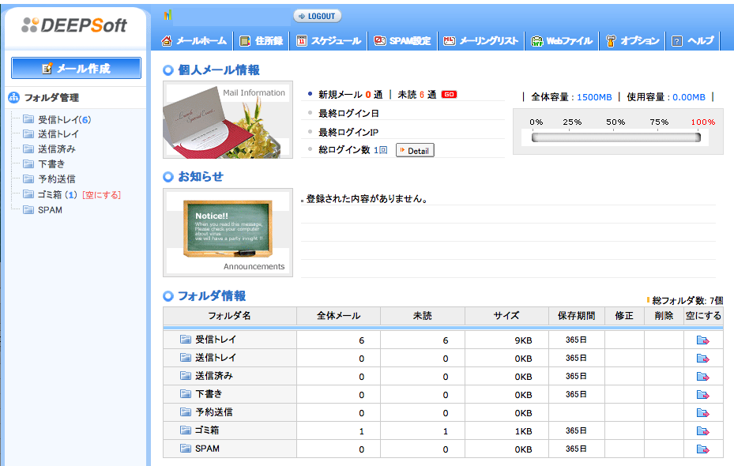
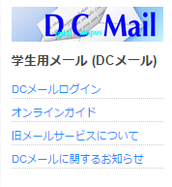
Active! Mailへログイン
東北大IDと東北大IDパスワードを入力
利用方法はオンラインガイド参照
http://www.dc.tohoku.ac.jp/guide/Mail/index_dcmail.html

Slide 40
DC Mail (ディジタル・キャンパスメール) について
最大3種類のメールアドレスを利用可能.
  全学メールアドレス: [Name]@dc.tohoku.ac.jp
  学籍番号アドレス: [学籍番号]@dc.tohoku.ac.jp
  サブIDアドレス(サブID設定時): [サブID]@dc.tohoku.ac.jp
  メールボックスはこれら3つのアドレスに共通.
全学メールアドレスについて
  [Name]の部分は, 各自の氏名に基づきシステム側で自動的に
  作成される. (ユーザによる変更不可).
  統合電子認証システム, Webメール, 圧着ハガキにて
  自分で確認可能.
  (原則として) 入学後, 一貫して不変なアドレス

Slide 41
ディジタル・キャンパスメールについて
メールソフトでの利用も可能.
  POP/IMAP/SMTP(over SSL)に対応.
  Webメール(DEEPMail)も利用可能.
https://webmail.dc.tohoku.ac.jp/
東北大ID + 東北大ID パスワードでログイン

Slide 42
メールアドレスによる送受信の制限
 | 送信 | 受信
学籍番号アドレス | 学内アドレス宛: 可 学外アドレス宛: 不可 | 学内アドレスから: 可 学外アドレスから: 不可
全学メールアドレス サブIDアドレス | すべて可 | すべて可
学籍番号アドレスは, 教職員または大学からの連絡手段としての
使用を想定. 事実上の学内で完結する送受信のための専用アドレス.
メールソフトの設定や学外のサイトへのアドレス登録には,
全学メールアドレスを推奨.

Slide 43
メールアドレスによる送受信の制限
注意すべきケース1:
授業などで学生との連絡にメールを
利用する場合
学生に連絡用メールアドレスを提示するときは, 学内のアドレスを指定
  学外のアドレスを指定すると, 学生が学籍番号アドレスから
  送信できません.

Slide 44
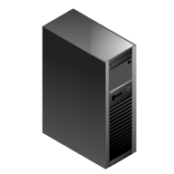


メールアドレスによる送受信の制限
注意すべきケース2:
学内アドレス(研究室のアドレスなど)から
学外アドレスへ転送設定を行っている場合
......
......
......
aaa@bb.tohoku.ac.jp
（研究室のアドレスなど）
受信できます
(学籍番号)@dc.tohoku.ac.jp
......
......
......
aaa@example.com
（学外アドレス）
aaa@example.comから
学籍番号アドレスへの返信は不可
学籍番号アドレスからのメール受信は可.
学籍番号アドレスへの返信は不可.
返信には学内アドレスをご利用ください.

Slide 45




メールアドレスによる送受信の制限
注意すべきケース3:
複数のアドレスへメールを送信する場合
(学籍番号)@dc.tohoku.ac.jp
届きません
(Name)@dc.tohoku.ac.jp,
または
(サブID)@dc.tohoku.ac.jp
......
......
......
届きません
aaa@bb.tohoku.ac.jp
（研究室のアドレスなど）
または
aaa@example.com
（学外アドレス）
届きます
ddd@ee.tohoku.ac.jp
（その他の学内アドレス）
届きます
fff@example2.com
（学外アドレス）
送信先(Cc, Bccを含む)に学籍番号アドレスと学外アドレスが
混在すると, 一部のアドレスにメールが届かない場合があります.
このような場合は, 学籍番号アドレスと学外アドレスが
混在しないよう, 別々にメールを送信してください.

Slide 46
メールボックスについて
メールボックスの容量: 1人あたり1GB
  容量が上限に近くなると, メールにて通知される.
サーバ側でのメール保存期間は1年間.
  WebメールやIMAPでの利用の際には注意が必要.

